Slide 1
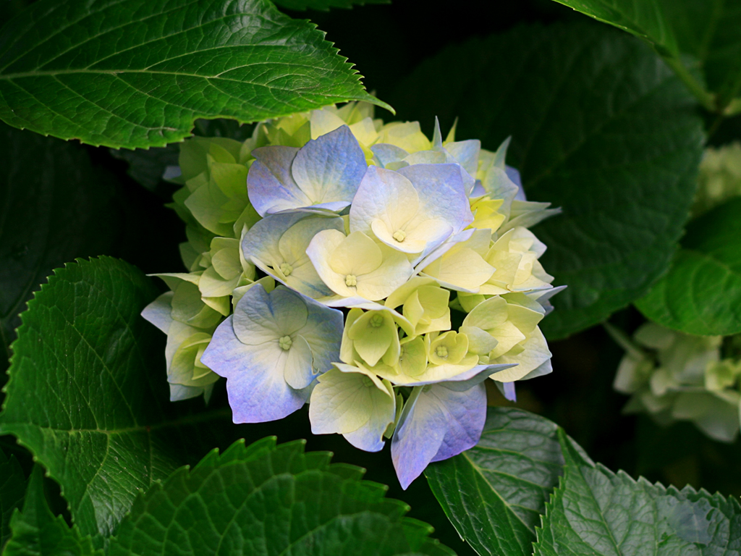
স্বাগতম

Slide 2
মোঃ শাহানুর হোসেন
ভেড়ামারা পাইলট মডেল উচ্চ বিদ্যালয়,
ভেড়ামারা, কুষ্টিয়া।
অষ্টম শ্রেণী – সাধারন বিজ্ঞান

Slide 3
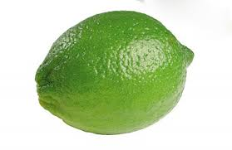
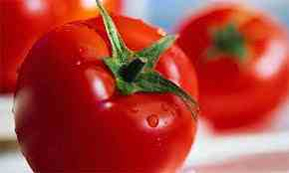
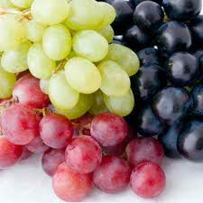
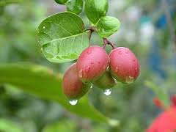
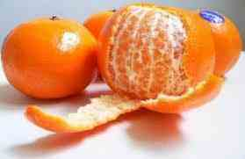
টমেটো
লেবু
আঙ্গুর ফল
করমচা
কমলা লেবু

Slide 4
পাঠ ঘোষনা
দশম অধ্যায়- পৃষ্ঠা ৮৯
অম্ল বা এসিড সম্পর্কে ধারনা-

Slide 5
শিখন ফল
# এসিড কাকে বলে তা বলতে পারবে।
# বিভিন্ন প্রকার এসিডের নাম লিখতে পারবে।
# এসিডের ধর্ম বলতে পারবে।
# এসিডের ব্যবহার বলতে পারবে।

Slide 6
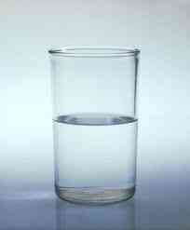
উপস্থাপন
HCL
HNO₃
H₂SO₄
এদের মধ্যে এক বা একাধিক হাইড্রোজেন পরমানু আছে,
এবং যারা পানিতে হাইড্রোজেন আয়ন উৎপন্ন করে।

Slide 7
এসিডের ধর্ম
এসিড
লিটমাস পেপার

Slide 8
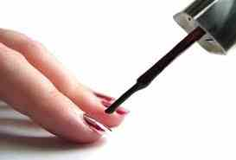

এসিডের ব্যবহার
রোগ প্রতিরোধে
প্রশাধণী সামগ্রীতে
খাদ্যের পচন রোধে
এছাড়াও আরও অনেক কাজে এসিড ব্যবহৃত হয়

Slide 9

দলগত কাজঃ
এক এক দলে 20 জন মিলে, এসিডের ৩টি ধর্ম লিখ।

Slide 10
একক কাজঃ
# H₂SO₄ , HNO₃, HCL, CH₃COOH,
এসিড সমুহের নাম লিখ।
# CH₃COOH,এসিড এর একটি ব্যবহার লিখ।

Slide 11
মূল্যায়নঃ-
# এসিড কাকে বলে?
# এসিডের ২টি ব্যবহার বল।
# এসিডের ২টি ধর্ম বল।

Slide 12
বাড়ির কাজ
# ৫টি টকস্বাদ যুক্ত ফল এবং এতে উপস্থিত এসিডের নাম লিখতে হবে।
# ৫টি এসিডের ব্যবহার লিথতে হবে।

Slide 13

ধন্যবাদ

